Slide 1

ESPAÑA
Apoyamos a los Profesionales Sanitarios a ofrecer bienestar para sus pacientes y su consulta.

Slide 2

Al servicio del sector de la Atención Sanitaria
Market España está creciendo muy rápido, lo que nos obliga a actuar con rapidez y a ayudar a los profesionales sanitarios a beneficiarse de los resultados extraordinarios que ofrecen estos productos y contribuir al bienestar de sus pacientes.
Mediante la implementación de soluciones de bienestar para los pacientes, sumamos ingresos complementarios para los profesionales sanitarios.
Como sabes, todo negocio debe ser rentable para que pueda prosperar. Nosotros podemos mejorar los ingresos de su negocio dando respuestas a las preguntas que le hacen sus pacientes o clientes.

Slide 3
Comencemos viendo las preguntas de los pacientes
"¿Qué me recomienda para perder peso?"
"¿Qué productos multivitamínicos, de calcio u omega 3 recomienda?"
"¿Tengo alternativas saludables?"

Slide 4
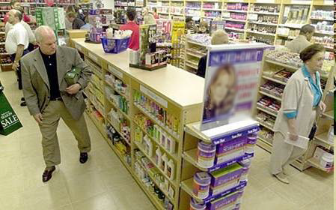
Los pacientes ya están comprando productos para su bienestar
Ya conocen los beneficios de los suplementos.
¿QUÉ están comprando sus pacientes?
¿Quién les está aconsejando?

Slide 5
Dispone el consumidor medio de información científica basada en suplementos nutricionales?
Muchas de las marcas más populares muestran atractivas etiquetas repletas de ingredientes, pero a menudo contienen también otros ingredientes, poco saludables como, por ejemplo:
  Colorantes químicos artificiales
  Aromatizantes artificiales, sintetizados mediante procesos químicos
  Conservantes
  Agentes desintegrantes
  Ingredientes de rellenos como el talco o el almidón, el aceite hidrogenado o los revestimientos químicos

Slide 6

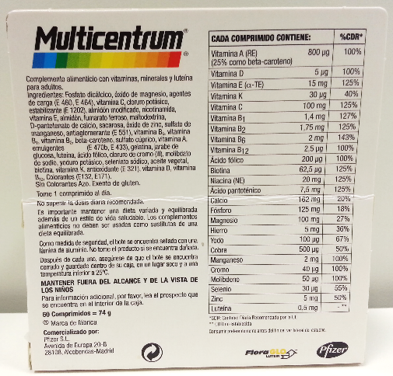

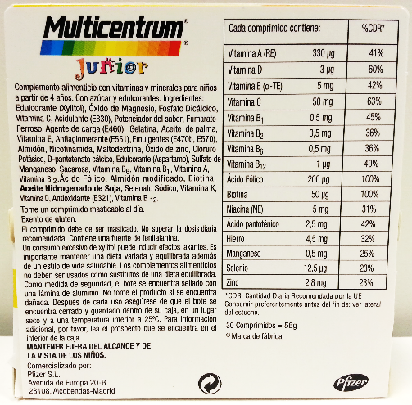
Dos etiquetas de Complementos Multivitamínicos
Ingredientes: Fosfato dicálcico, óxido de magnesio, agentes de carga (E 460, E 464), vitamina C, cloruro potásico, estabilizante (E 1202), almidón modificado, nicotinamida, vitamina E, almidón, fumarato ferroso, maltodextrina, D - pantotenato de calcio, sacarosa, óxido de zinc, sulfato de manganeso, antiaglomerante (E 551), vitamina B6, vitamina B1, vitamina B2, beta-caroteno, sulfato cúprico, vitamina A, emulgentes /E 470b, E 433), gelatina, jarabe de glucosa, luteína, ácido fólico, cloruro de cromo (III), molibdato de sodio, yoduro potásico, seleniato sódico, aceite vegetal, biotina, vitamina K, antioxidante (E 321), vitamina D, vitamina B12, Colorantes (E132, E171).
Ingredientes: Edulcorante (Xylitol), Óxido de Magnesio, Fosfato Dicálcico, Vitamina C, Acidulante (E330), Potenciador del sabor, Fumarato Ferroso, Agente de carga (E460), Gelatina, Aceite de Palma, Vitamina E, Antiaglomerante (E551), Emulgentes (E470b, E570), Almidón, Nicotinamida, Maltodextrina, Óxido de Zinc, Cloruro Potásico, D - pantotenato cálcico, Edulcorante (Aspartamo), Sulfato de Manganeso, Sacarosa, Vitamina B6, Vitamina B1, Vitamina A, Vitamina B2, Ácido Fólico, Almidón modificado, Biotina, Aceite Hidrogenado de Soja, Selenato Sódico, Vitamina K, Vitamina D, Antioxidante (E321), Vitamina B12.
Multicentrum® es un producto de Pfizer Consumer Healthcare. Más información en
http://multicentrum.es/productos/multicentrum/composicion/
Multicentrum Junior® es un producto de Pfizer Consumer Healthcare. Más información en
http://multicentrum.es/productos/multicentrum-junior/composicion/
Notes:
Muchas marcas populares tienen ingredientes que no son saludables. Se ve en sus etiquetas. La mayoría de los pacientes ignora estos temas.

Slide 7
Market España
Compromiso con la calidad
Los productos de Market España son líderes en el sector gracias a sus ingredientes de vanguardia, a su base científica y a sus excepcionales controles de calidad.
Ventajas de la representación
e intermediación comercial de productos:
  Identifica los productos más novedosos del mercado creados por los mejores fabricantes.
  Provee fórmulas integrales y sinérgicas basadas en las investigaciones actuales.
  Ofrece una amplia gama de productos creados por expertos del sector.

Slide 8
Market España
Compromiso con la calidad
Todos los productos se fabrican bajo estrictas normas de control de calidad y bajo la supervisión continua de la calidad.
  Se establecen especificaciones para la materia prima y para los productos terminados.
  Las materias primas se adquieren con Certificados de Análisis.
  Los productos se fabrican siguiendo procedimientos operativos estándar en instalaciones auditadas regularmente para asegurar
  el cumplimiento de las buenas prácticas de fabricación.
  Nuestros almacenes se someten a inspecciones específicas de daños en el producto, precisión de etiquetado, aspecto, sabor y olor antes de dar salida a los productos.
  Los productos son analizados en laboratorios independientes donde se realizan comprobaciones la capacidad isotónica, la microcontaminación y la potencia de los productos.

Slide 9
Market España
Marcando la diferencia
Nutrición isotónica
Comprimidos de alta calidad y cápsulas de gel con excepcionales índices de absorción
Soluciones integrales
Resultados cuantificables en pacientes
Soluciones con bases científicas
Marque la diferencia con respecto
a otros especialistas.
Notes:
Uno de los factores que distinguen a nuestros productos de la competencia son las fórmulas isotónicas. Sin aglutinantes ni productos de relleno, las soluciones isotónicas ofrecen la máxima absorción, lo que redunda en la mejora en la obtención de resultados. Con unos ingredientes y unos niveles de absorción en el organismo correctos, los pacientes obtienen resultados y nuestros profesionales también. También contamos con píldoras de alta calidad y con cápsulas blandas diseñadas para la obtención de resultados. No todos los productos pueden darse en forma isotónica, pero al incorporar una tecnología y un diseño de calidad, las fórmulas de nuestras píldoras ofrecen resultados palpables para los pacientes.

Slide 10

Nutrición isotónica
  Aporte superior de nutrientes.
  Medidas excepcionales de control de calidad
  Localización y subcontratación de productos
  de calidad
  Fórmulas integrales y sinérgicas
Valor para el Profesional Sanitario:
  Mejor absorción
  Mejor cumplimiento
  Mejores resultados
Valor para el paciente:
  Fácil de ingerir
  Excelente sabor
  Resultados visibles
Notes:
Nuestras fórmulas ofrecen muchas ventajas, pero lo que más importa es que los pacientes obtienen resultados. Y con ello, nuestros profesionales sanitarios también obtienen resultados. La calidad es lo más importante y es lo primero que hay que buscar cuando los pacientes afirman estar ya tomando algún suplemento.

Slide 11
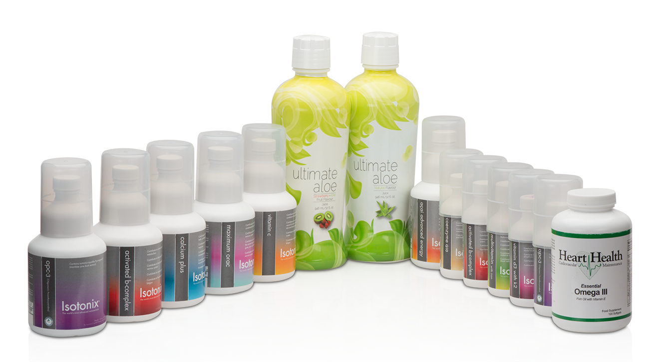
Productos para sus pacientes

Slide 12
TEMA: Planificación del Bienestar
-5 -4 -3 -2 -1 0 +1 +2 +3 +4 +5
Enfoque centrado en los Cuidados Intensivos
Cuidado del bienestar
Futuras visitas de pacientes
Proporcione los Cuidados Intensivos ¿Cómo lo haría habitualmente?
Cuantifique el progreso, ajuste la solución de bienestar y enseñe al paciente a mantener los cambios.
Paso 1: ¿Cómo se siente hoy?
Paso 2: Si pudiese mejorar algo qué elegiría?
Paso 3: Ayude a su paciente
El profesional sanitario trata la preocupación principal o “Cuidados Intensivos”
Planificación del bienestar:
Paso 1: ¿Cuál es su estado de salud en estos momentos?
Paso 2: ¿Cómo querría que fuese su estado de salud?
Paso 3: Si pudiese mejorar algo de su salud, ¿qué elegiría?
Paso 4: Ofrezca al paciente una solución que pueda mantener acorde con su objetivo de salud.
Notes:
Nosotros

Slide 13
TEMA: Planificación del Bienestar
-5 -4 -3 -2 -1 0 +1 +2 +3 +4 +5
Enfoque centrado en los Cuidados Intensivos
Cuidado del bienestar
EJEMPLOS
0 – Alimentación saludable
  Puede proporcionar información de apoyo o hacer ajustes en la dieta del paciente.
1 – Apoyo esencial nutritivo
  Puede incluir multivitaminas u otros nutrientes esenciales.
2 – Apoyo óptimo de bienestar
  Puede incluir un kit de productos para establecer una base para una buena nutrición.
3 – Apoyo en salud personalizado/específico
  Puede incluir un régimen personalizado según las necesidades específicas.
4 – Metabolismo y aptitudes físicas saludables
  Puede motivar al paciente a buscar buena aptitud física y bienestar.
  Puede ofrecer opciones más avanzadas.
5 – Apoyo dinámico de bienestar
  Este paciente se toma en serio su bienestar y se interesará por las soluciones avanzadas.
Notes:
Nosotros

Slide 14
Dos formas de obtener ingresos: Beneficios y Comisiones
¿Por qué nuestro plan de compensación ofrece tan buenos resultados en el cuidado del bienestar?
  Favorece el trabajo en equipo entre los Profesionales Sanitarios o entre disciplinas.
  Proporciona una solución de incentivos para el personal, sin gastos para el Profesional Sanitario.
  Funciona como una empresa que proporciona un flujo de ingresos real y constante que puede aprovecharse para la jubilación.
  Ayuda a construir una red de contactos sólida para atraer a nuevos pacientes.
Market España ofrece dos formas de ingresos:
  Beneficios de venta al por menor
  Comisiones constantes

Slide 15
Dos formas de obtener ingresos
La primera forma son los beneficios de venta al por menor. Puede obtener beneficios por los productos que tenga disponibles en su consulta o a través de su página web.
La segunda forma son las comisiones por Volumen
de Negocio (BV).
Para tener éxito: Ayude a los pacientes a seguir un programa constante de bienestar y calcule sus beneficios a partir del número de pacientes que “realicen pedidos periódicos mensuales de un producto.
Notes:
Gracias a los kits de productos, hacemos que sea más fácil conservar pacientes en un programa de mantenimiento del bienestar. Multiplique los beneficios de cada kit por el número de pacientes que realicen pedidos recurrentes mensuales del programa de bienestar.

Slide 16

Dos formas de obtener ingresos
Kit de productos esenciales Isotonix® para 30 días
Código: EU6459 (43.75€) – PSV (61.25€) – BV: 22
Ejemplo de beneficios
de venta al por menor
Ejemplo de Comisiones
Precio de venta: 59,70 €
Comisiones
BV: 22 x 500 = 11 000 BV - mensuales Aprox. 1050 € - mensuales
Aprox. 12,600€ - anuales
Coste para el distribuidor: 41,96 €
Beneficio neto: 17,74 € x 500 = 8870 € mensuales
Notes:
[Este es el programa global para HP. No existen etiquetas nmx. Utilice las etiquetas de cada país]

Slide 17
Dos opciones de programa para los Profesionales Sanitarios
Ofrecemos dos tipos de programas para encontrar la opción que mejor se adapte a sus objetivos empresariales.
HP1 Internacional: programa sencillo de introducción para Profesionales Sanitarios
  Programa sencillo diseñado para Profesionales Sanitarios o para consultas de grupos reducidos centrado en el éxito de su propia consulta.
  Solución sencilla, simple, rentable y automatizada.
  Obtenga beneficios y comisiones con su propia venta de productos.
  Puede pasar del programa HP1 al HP en cualquier momento.
  Puede obtener beneficios ilimitados por las ventas al por menor.
  Puede ganar hasta 1050 € semanales en comisiones por BV por las ventas realizadas.
Notes:
[Determine el nombre oficial/global vs internacional. Pendiente de confirmación con todos.]

Slide 18
Dos opciones de programa para los profesionales sanitarios
Ofrecemos dos tipos de programas para encontrar que mejor se adapte a sus objetivos empresariales.
2. HP Internacional: Propietario de UnFranchise® como Profesional Sanitario
  Opción avanzada, diseñada para consultas de grupos más amplios o de Profesionales Sanitarios que recomiendan pacientes a otros colegas y quieren aprovechar nuestra solución para maximizar sus ingresos constantes.
  Puede obtener comisiones por BV de otros profesionales a quienes apoye y aprovechar su mercado de referencias.
  Puede obtener ganancias ilimitadas por ventas al por menor
  y aprovechar un potencial ilimitado en comisiones por BV.
  Este programa tiene los mismos requisitos que el de un Propietario de UnFranchise estándar.

Slide 19
Exención de Responsabilidad
Los niveles de ingresos mencionados en la siguiente presentación se proporcionan solo con fines ilustrativos. No representan los ingresos de un Propietario de UnFranchise Independiente típico de Market España, ni tampoco afirman que un Propietario de UnFranchise Independiente obtendrá ingresos equivalentes a estos importes. No se deje engañar por promesas de grandes ingresos que se pueden obtener fácilmente. El éxito de cualquier Propietario de UnFranchise Independiente de Market España dependerá de la cantidad de trabajo, talento y dedicación que invierta en el desarrollo de su Negocio UnFranchise con Market España.

Slide 20

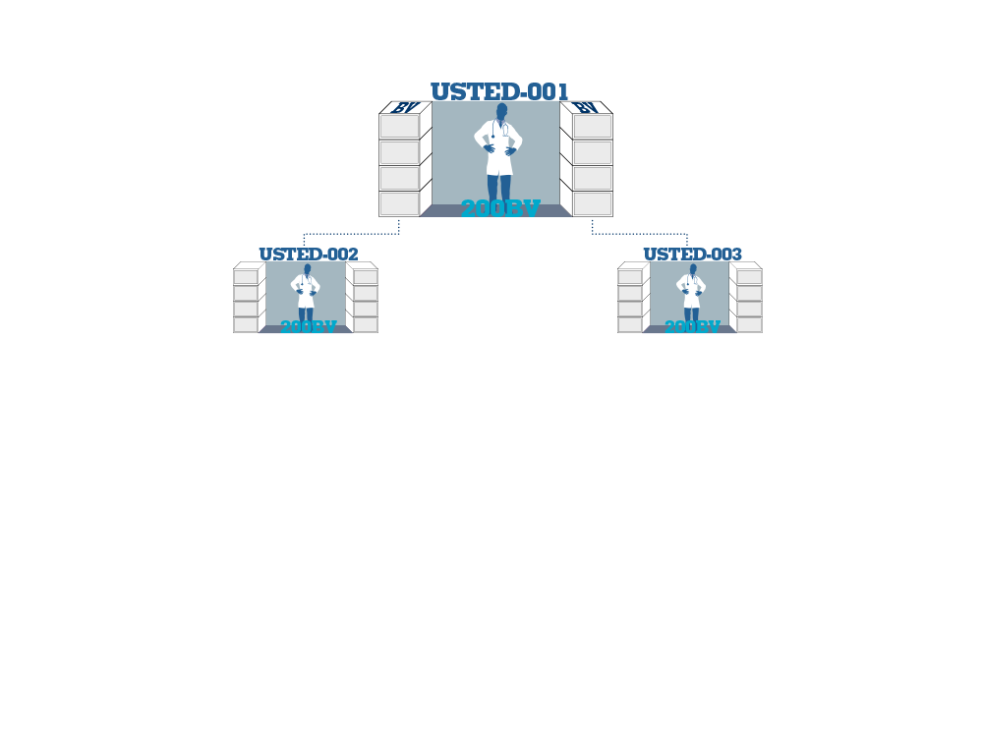




Funcionamiento del Programa HP1
5,000
5,000
= 420€
3,600
3,600
= 210€
2,400
2,400
= 210€
1,200
1,200
= 210€
1,050€
Potencial Semanal
  Tipo de cuenta simplificado con el que los Profesionales Sanitarios obtienen tanto beneficios como comisiones por sus ventas propias y BVs. Este tipo de cuenta les permite centrarse en su consulta y en sus pacientes de una manera sencilla, sin tener que cumplir los requisitos normales de un centro de distribución.
  Los Profesionales Sanitarios perciben beneficios ilimitados por ventas al por menor y hasta 1050 € semanales en comisiones por BV, sin requisitos de activación, sin formulario 1000 y sin envío automático a UnFranchise.
  Sólo pueden percibir comisiones por BV por sus ventas propias.

Slide 21












Opción 2: HP Internacional (Propietario de UnFranchise).
Permite sacar el máximo partido a su red de contactos con el fin de obtener ingresos adicionales
Cinco pasos para implementar Market (País)® en su práctica profesional
Informe a su Propietario de Unfranchise de Market España sobre Propfesionales que necesiten programas de bienestar para sus pacientes o más ingresos en su consulta
Notes:
[Creative – please change the text items for HP specialty to text objects so they can be changed on the fly instead of embedded in the graphic. NOTE: Distributor: If you know the specialties of the professionals you are working with you can edit the specialty names to target the prospects you are working with.]

Slide 22
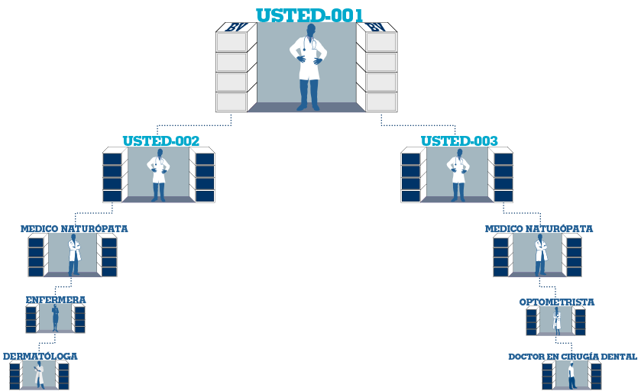



Opción 2: Programa HP de Propietario de UnFranchise
El Programa HP de Propietario de UnFranchise ofrece un potencial de ingresos ilimitado al aprovechar el desarrollo adicional del negocio.
5,000
5,000
= 420€
3,600
3,600
= 210€
2,400
2,400
= 210€
1,200
1,200
= 210€
Entre los requisitos adicionales se encuentran la formación y los requisitos básicos mensuales. Son los mismos que para el resto de Propietarios de UnFranchise.
= 1,050€
+ 420€ Bonificación gerencial
1,470€
1,050€
BONIFICACIÓN 420€
1,470€
Incorporación de profesionales de Market España para desarrollar localidades adicionales o referencias.
Repetir para lograr el potencial semanal
Beneficios anuales
potenciales de
76,440€
Los profesionales de Market España se asocian para fomentar el desarrollo empresarial.
La compensación por BV se comparte en un 100 % de acuerdo con el Plan
de Compensación.

Slide 23

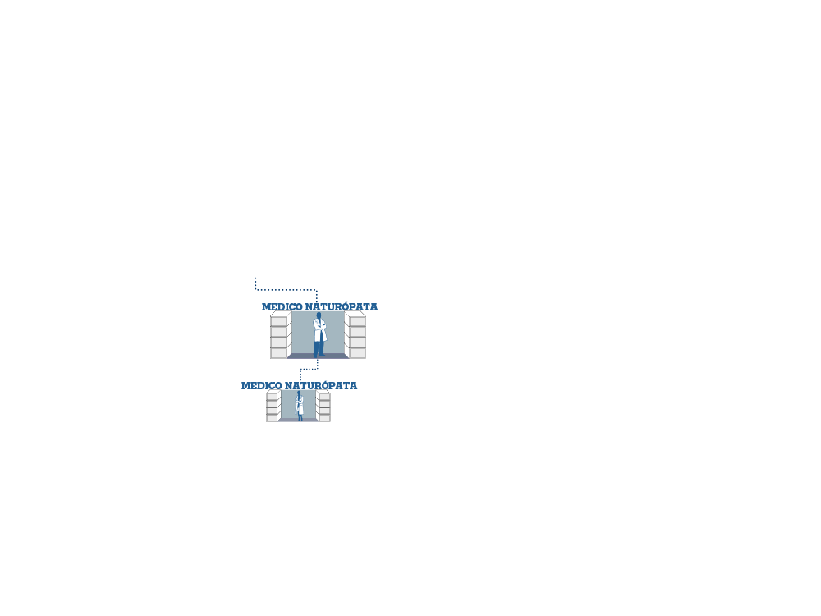


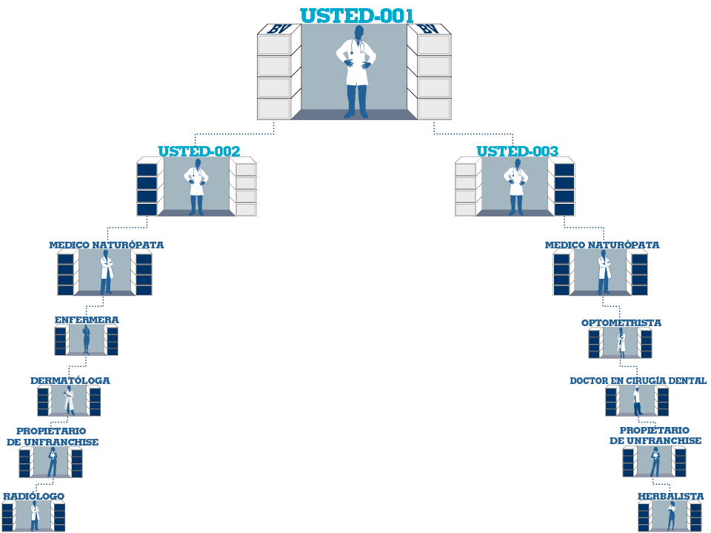
Opción 2: Programa HP de Propietario de Unfranchise® aprovechamiento de centros de negocios adicionales
Puede incrementar
sus ingresos mediante la activación de Centros de Desarrollo de Negocio adicionales.
1,050€
BONIFICACIÓN 420€
1,470€
Puede desarrollar nuevos negocios mediante la incorporación de los Propietarios de UnFranchise adicionales en Market España®.
1,470€
CADA SEMANA
1,470€
CADA SEMANA
Puede obtener centros de desarrollo de negocios adicionales mediante el reingreso. Consulte el plan de compensación completo para obtener más información.
Nota: ahora puede colocar sus Volúmenes de Negocio en las cuentas que usted organice.
Beneficios anuales
de 229,320€
La compensación por BV se comparte en un 100 % de acuerdo con el plan
de compensación.

Slide 24
Próximos pasos
Obtenga respuestas a sus preguntas y establecer la siguiente cita.
Determinar la declaración de su visión y cumplir los objetivos.
Revisar un plan recomendado en la acción y ejecución
Registre su cuenta
Establecer la fecha de implementación
Por el momento, todos los Profesionales Sanitarios de España puede optar a convertirse en Profesionales Sanitarios en el sistema.
Estamos comprometidos con su éxito y esperamos ver crecer su negocio con rapidez.

Slide 25

Si usted actualmente es HP y Propietario de UnFranchise de Market España...
Complete el formulario de
HP en su cuenta administrativa
de UFMS.
Determine si prefiere la opción HP1.

Slide 26
ESPAÑA
Apoyamos a los Profesionales Sanitarios a ofrecer bienestar para sus pacientes y su consulta.

